Slide 1

Kubernetes

Slide 2
I. Giới thiệu k8s
Là một nền tảng nguồn mở
Có thể mở rộng để quản lý các ứng dụng được đóng gói và các dịch vụ
Là một hệ sinh thái lớn và phát triển nhanh chóng

Slide 3
II. Lợi ích
Quản lý hàng loạt docker host
Rolling update
Đóng gói tự động
Tự phục hồi
Service discovery và cân bằng tải
Đảm nhiệm việc nhân rộng và chuyển đổi dự phòng cho ứng dụng

Slide 4
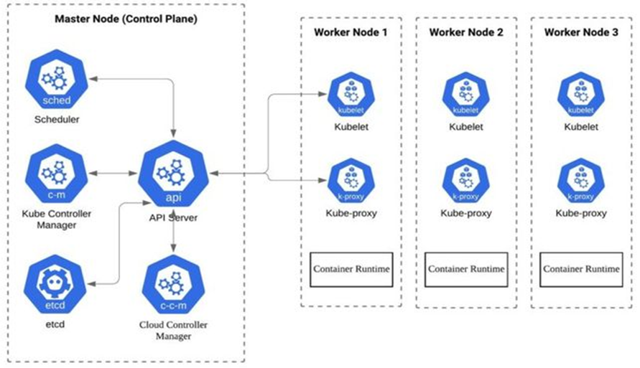
III. Thành phần

Slide 5
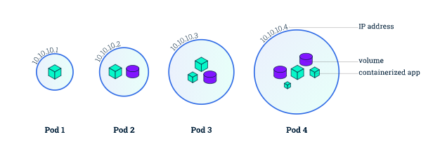
3.1. POD

Slide 6
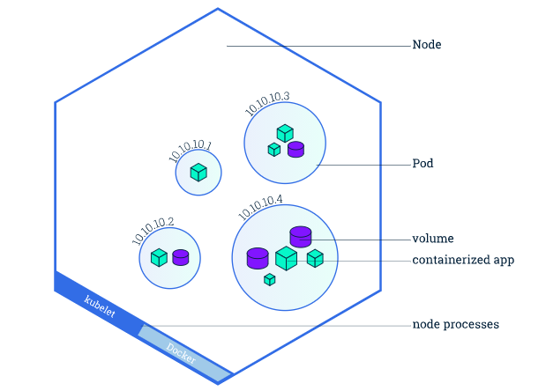
3.2. NODE

Slide 7
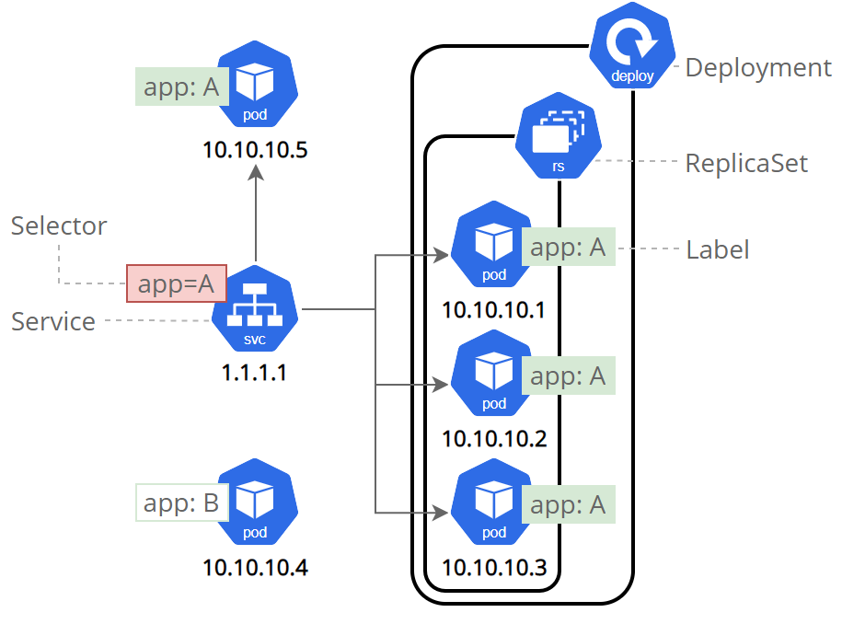
3.3 Service

Slide 8
3.4. Deployment

